Slide 1
《浪漫花圃》
网站设计
售卖各种月季花，使用html+php+mysql
141220074 路萍
计算机科学与技术系

Slide 2
需求分析
1、功能性需求：
A、从客户端角度：浏览商品-->选择商品-->生成订单。
B、从商家的角度：商品编码-->商品入库-->日常维护。
2、非功能性需求
了解php+mysql 建站技术：
通过部分简单的功能实现，了解了php网页设计的语法以及与mysql数据库连接使用。

Slide 3
开发工具：DreamWeaver
运行环境：XAMPP
数据库：mysql
PHP服务器：apache
前端：html+PHP
后端：PHP+mysql

Slide 4
数据库(shop)的设计
商品表(rose)
用户表(client)
订单表(order)
字段 类型
id (主键) int(8)
name varchar(20)
serialNumber int(4)
price float
stock int(5)
detail varchar(500)
style varchar(4)
字段 类型
userId (主键) varchar(18)
userName varchar(20)
userPassword varchar(18)
address varchar(50)
phone int(12)
oderNumber (主键) int(6)
clientName varchar(20)
address varchar(60)
phone int(12)
numbers int(4)

Slide 5
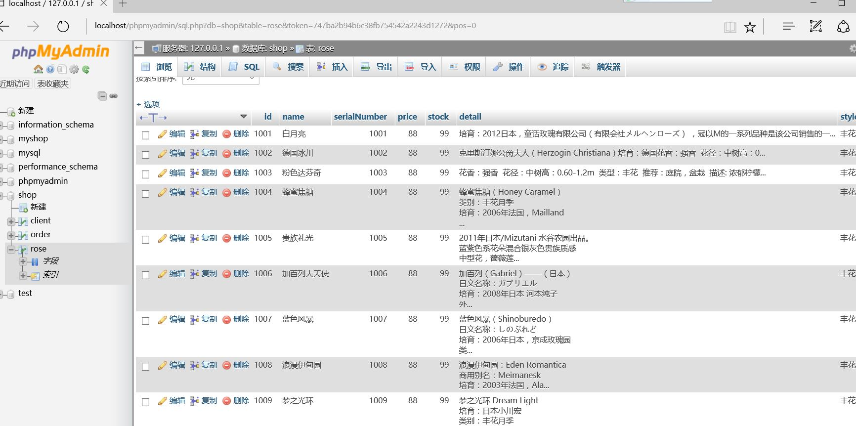
数据表管理

Slide 6
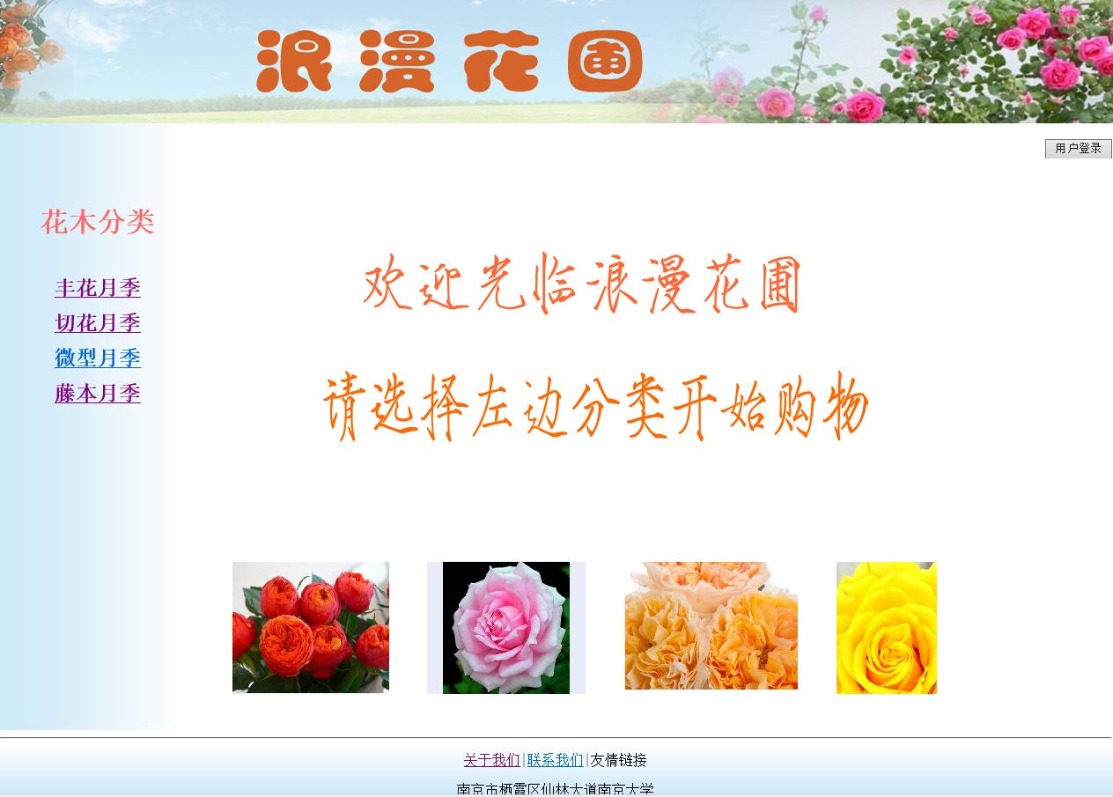
网页设计(一)
首页(静态页)： 框架页，分五个部分：top.htm、left.htm、main.htm、bottom.htm、prepareFrame.htm。

Slide 7
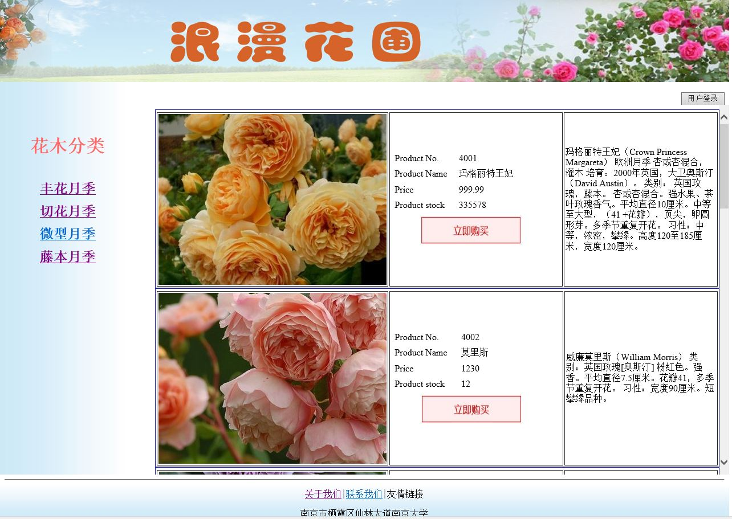
网页设计(二)
商品展示页main.php：其中的表格数据来自数据表rose。

Slide 8
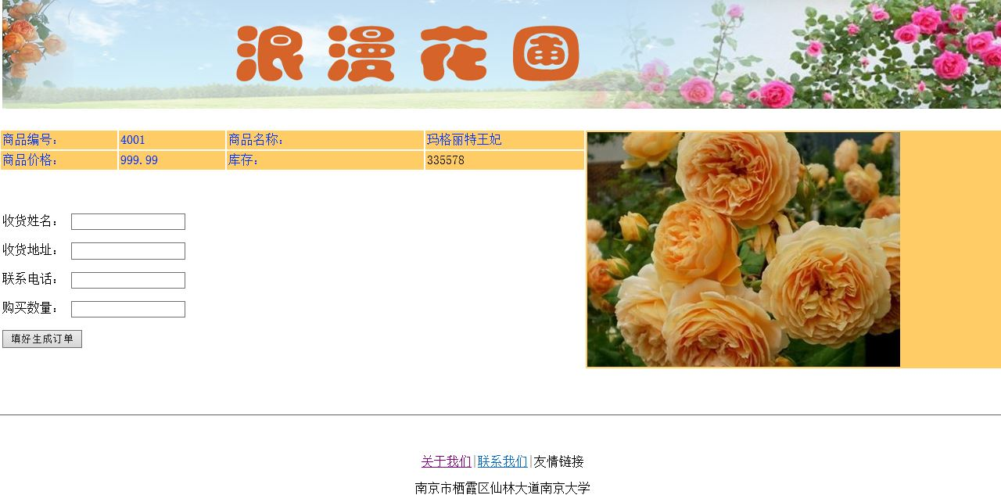
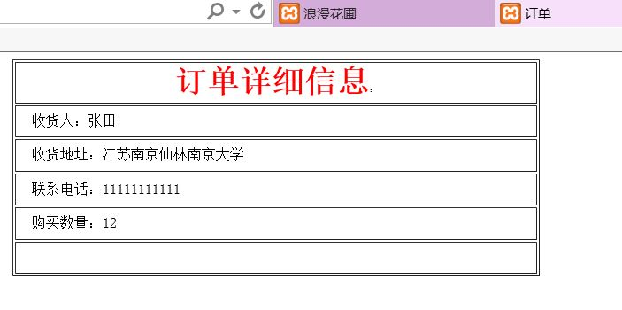
网页设计(三)
订单生成与展示shopping.php、sheet.php

Slide 9
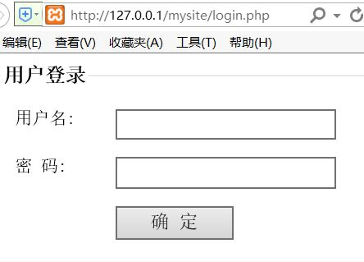
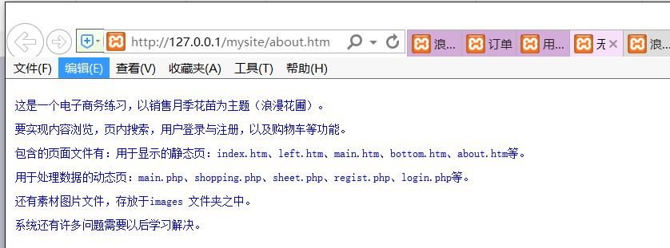
网页设计(四)
用户登录与注册login.php

Slide 10
待完善功能
用户登录
用户注册
用户订单表查看
商家查看所有订单表
Notes:
登录的话，先打开用户表，按网页提交的用户名和密码selecet（）搜索，找到记录就直接显示登录成功页，并在网站上面显示用户名。
如果仅找到用户名而没有找到对应的密码，就说明密码错了，提示他重新输入密码或者申请。
如果没有找到用户名，说明他没有注册，就提示他注册，提供注册按钮。
点了弹出注册页（就设计一个简单的表单）
用户注册页填好了，提交，直接写入用户表，但是应该给用户表增加一个字段，就是审核状态
设计一个审计页，由商家操作，用来审核用户注册。
在order表里再加一个字段（用户编号）。要查一个用户的订单，只要先登录，找到用户表中他的编号 ，再在订单表中查询这个编号就可以获取他的所有订单。

